Slide 1
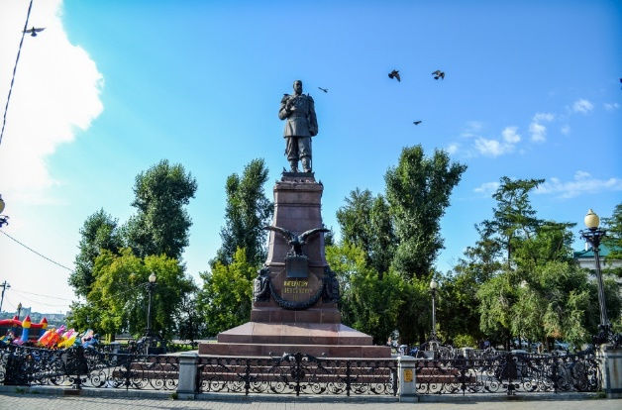
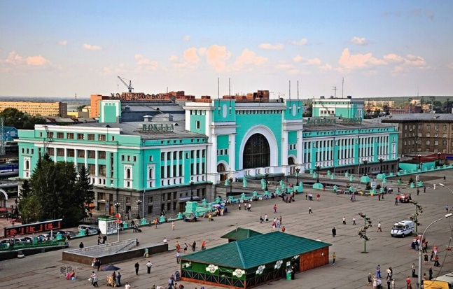
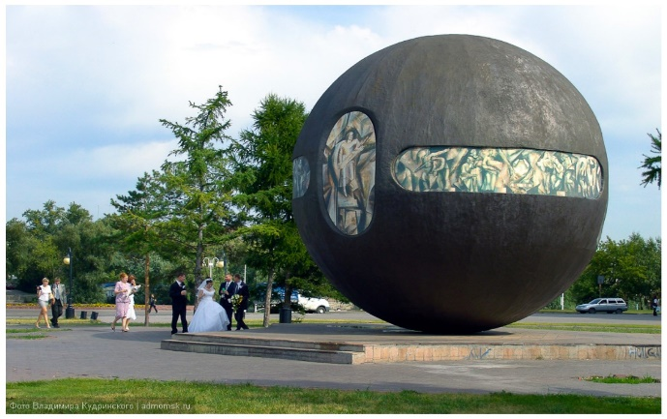
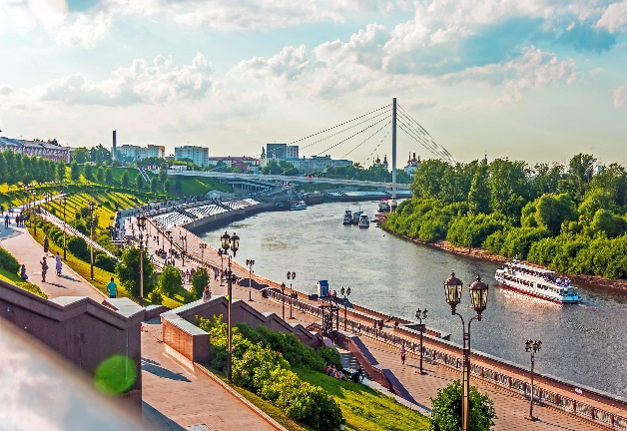
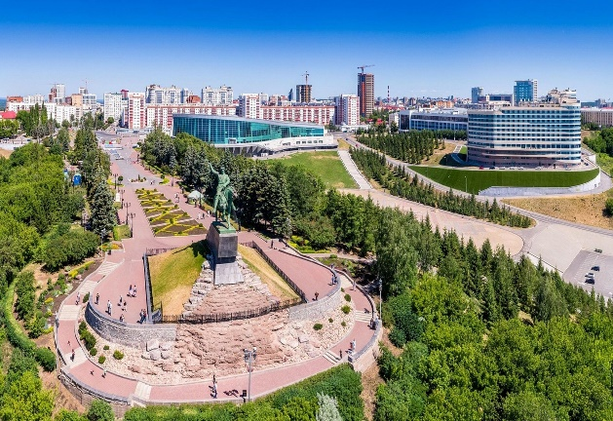
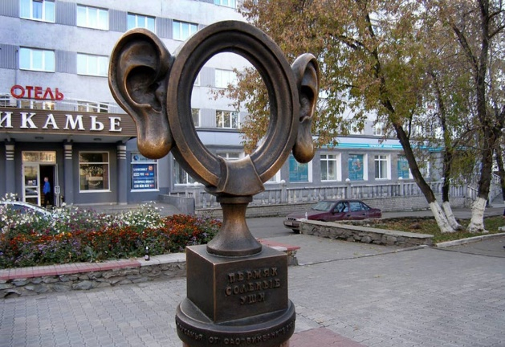
Владивосток
Тел.+7-995-495-67-47
e-mail: tdstk.ekb27@gmail.com
Нижний Новгород
Тел.+7-995-495-67-47
e-mail: tdstk.ekb52@gmail.com
Иркутск
Тел.+7-995-495-67-47
e-mail: tdstk.ekb38@gmail.com
Новосибирск
Тел.+7-995-495-67-47
e-mail: tdstk.ekb55@gmail.com
Омск
Тел.+7-995-495-67-47
e-mail: tdstk.ekb55@gmail.com
Тюмень
Тел.+7-995-495-67-47
e-mail: tdstk.ekb72@gmail.com
Уфа
Тел.+7-995-495-67-47
e-mail: sayt.tdstk@gmail.com
Пермь
Тел.+7-995-495-67-47
e-mail: bordopipe@gmail.com

